Slide 1




Em tập đọc
cùng cô giáo Thu Linh
BÀI 5
Chữ o, ô, ơ
Bắt đầu

Slide 2

Chữ o
in thường

Slide 3

Chữ ô
in thường

Slide 4

Chữ ơ
in thường

Slide 5
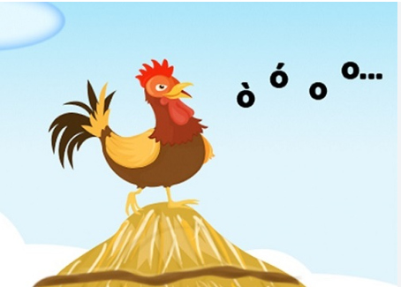



Slide 7


nơ
mơ
cô
Cô có mơ, có nơ.

Slide 8


Slide 9

bye
Good
See you again

